Slide 1
Introducción
Antonio Espín Herranz

Slide 2
Historia
Es un Sistema Gestor de Bases de Datos Relacionales Orientadas a Objetos de código abierto originariamente desarrollado en la Universidad de Berkeley.
1982: desarrollo del proyecto INGRES de Michael Stonebraker para intentar implementar un motor de base de datos relacional.
1994: Postgres95 primera versión reconocida internacionalmente. Andrew Yu y Jolly Chen reemplazan el lenguaje de consultas PostQUEL por SQL añadiendo el programa "psql" para lanzar consultas y el código se adapta a ANSI C.
1996: El proyecto se renombra a PostgreSQL con el número de versión 6.0.
2008: PostgreSQL versión 8.3, consolidación que ha servido de base para las versiones actuales ya que las versiones 8.x han estado vigentes durante 5 años.

Slide 3
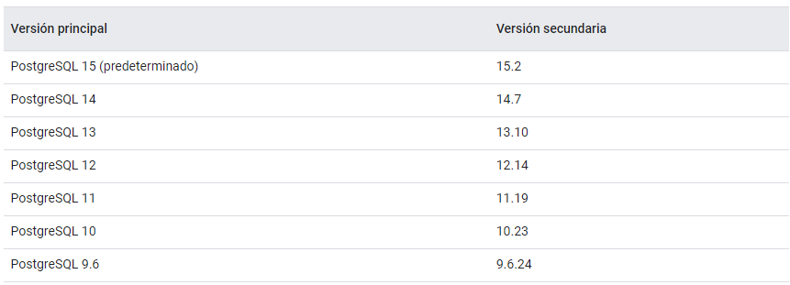
Últimas versiones
Con fecha: 14/09/2023 ha salido una nueva versión → PostGreSQL 16

Slide 4
Características
Pertenece a la categoría de las Bases de Datos objeto-relacionales por incorporar clases y herencia.
El código fuente de PostgreSQL está disponible bajo una licencia de código abierto: Licencia PostgreSQL. Esta licencia da la libertad de usar, modificar y distribuir PostgreSQL en cualquier forma, de código abierto o cerrado.
Su desarrollo está dirigido por una comunidad de desarrolladores que trabajan de forma desinteresada, libre y/o apoyados por organizaciones comerciales.
Dicha comunidad se denomina PGDG (PostgreSQL Global Development Group).
Preparada para gestionar grandes volúmenes de información.

Slide 5
Características II
Cumple el estándar SQL:1999 y la mayoría de las características de SQL:2011
Maneja una amplia variedad de tipos nativos y operadores. Además, se pueden crear tipos propios de datos, que se pueden indexar.
Soporta juegos de caracteres internacionales.
Integridad transaccional, es 100%
ACID (Atomicity, Consistency, Isolation and Durability(persistencia))
Integridad de datos (claves primarias, claves ajenas, chequeo de restricciones, restricciones de unicidad, restricciones de no nulos).
Soporte para transacciones distribuidas.
Transacciones Two Phase Commit (2PC

Slide 6
Características III
Vistas, también con operaciones de actualización, y Vistas Materializadas (desde la versión 9.3)
Tablas particionadas de forma nativa con sintaxis SQL propia desde la versión 10
Muchos tipos de índices, incluidos índices de función. Soporta GiST (Generalized Search Tree) sistema de indexado con una amplia gama de diferentes algoritmos de clasificación y búsqueda (B-tree, B+-tree,R-tree, etc)
Soporta OpenFTS (Open Source Full Text Search) que proporciona funciones para la indexación, clasificación y búsqueda de textos.
Incluye soporte para objetos con información geográfica (http://postgis.net).
Permite usar triggers y desde la versión 9.3 triggers de eventos.

Slide 7
Características IV
Soporta Funciones y Procedimientos almacenados. Además de un lenguaje propio llamado PL/PgSQL(similar al PL/SQL de oracle) pueden ser escritas en varios lenguajes: C, C++, Java, Perl, PHP, Python,Ruby, TCL, …
Las Funciones pueden devolver “filas" o “tablas”.
Alta concurrencia: utiliza un sistema denominado MVCC (Acceso concurrente multiversión, por sus siglas en inglés) PostgreSQL permite que mientras un proceso escribe en una tabla, otros accedan a la misma tabla sin necesidad de bloqueos.
Se puede ver un cuadro completo con sus características en base a la versión en:
http://www.postgresql.org/about/featurematrix/

Slide 8
Características V
El servidor PostgreSQL también puede incluir en sí mismo código escrito por el usuario mediante la carga dinámica.
El usuario puede especificar un archivo de código objeto; por ejemplo, una biblioteca compartida que implemente una nueva función o tipo y PostgreSQL lo cargará según sea necesario.
La capacidad de modificar su funcionamiento sobre la marcha lo hace especialmente adecuado para implementar rápidamente nuevas estructuras de almacenamiento y aplicaciones

Slide 9
Ventajas
Código abierto.
Corre en la mayoría de Sistemas Operativos:
https://www.postgresql.org/download/
Cumple el estándar ANSI-SQL
Alta disponibilidad y Escalabilidad.
Varias herramientas también de código abierto que facilitan esto.

Slide 10
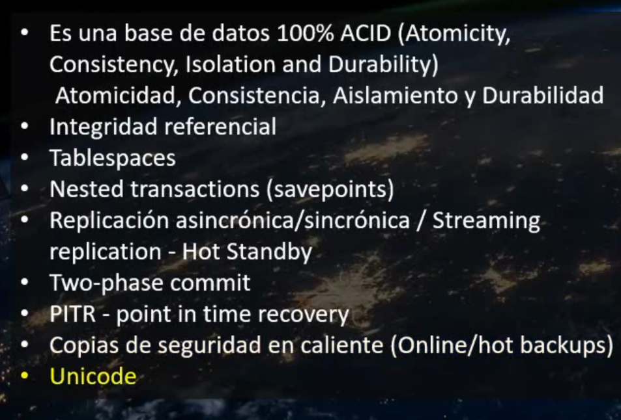
Resumen 1 de 2

Slide 11
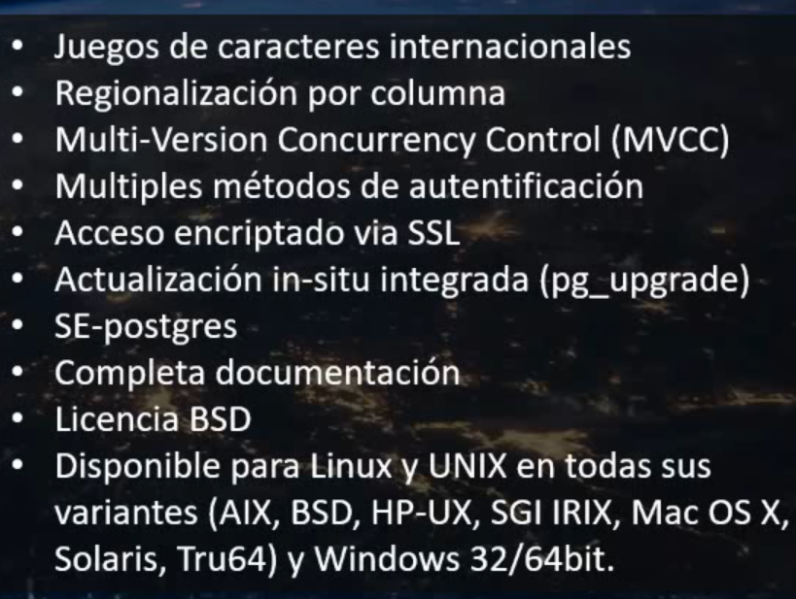
Resumen 2 de 2

Slide 12
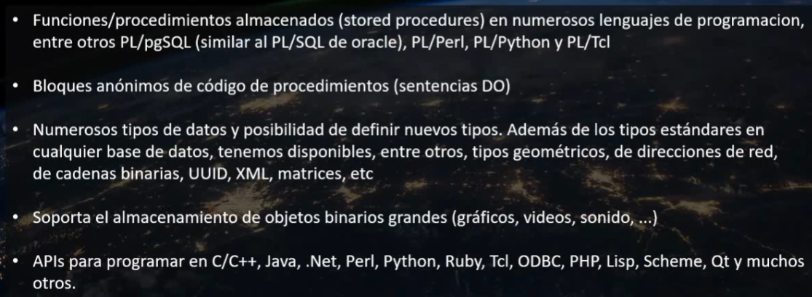
Programación / Desarrollo

Slide 13
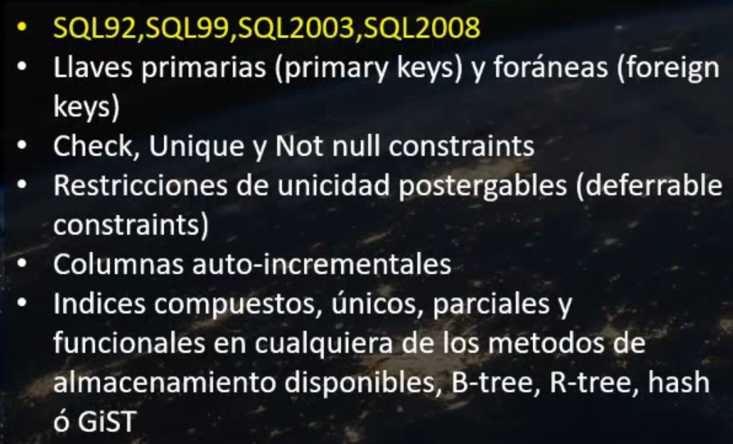
Lenguaje SQL 1 de 2

Slide 14
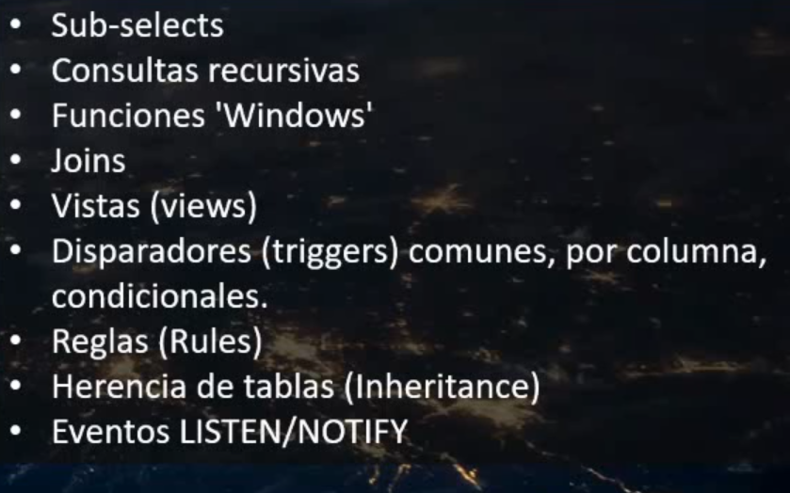
Lenguaje SQL 2 de 2

Slide 15
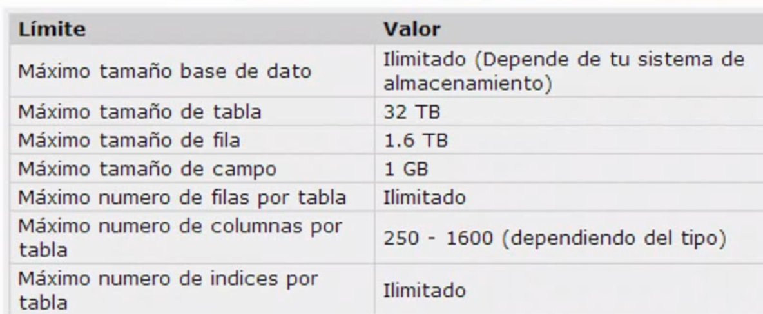
Restricciones en Bases de datos

Slide 16
Arquitectura
El servidor PostgreSQL tiene una estructura sencilla, que consiste en una memoria compartida, procesos en segundo plano (no utiliza hilos) y una estructura de directorio de datos.
Inicialmente, el cliente envía una petición al servidor. A continuación, el servidor PostgreSQL procesa los datos utilizando bufferes compartidos y procesos en segundo plano.
El archivo físico del servidor de bases de datos PostgreSQL se almacena en el directorio de datos.

Slide 17
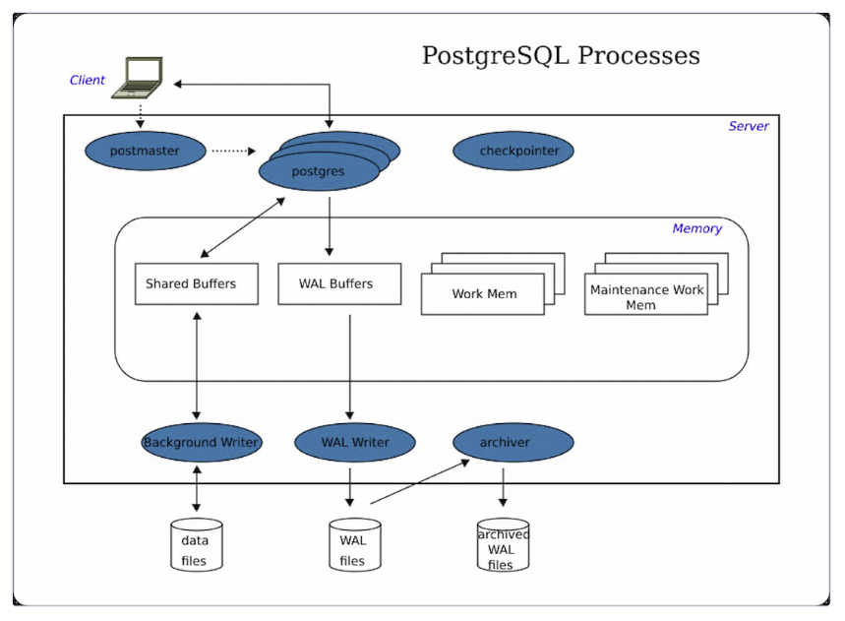
Arquitectura

Slide 18
Arquitectura
Las partes principales de su arquitectura:
Shared buffers
Sirven para minimizar las entredas de IO del disco del Servidor.
Aumenta la velocidad para el acceso a los datos.
WAL buffers
Almacenan temporalmente los cambios de la BD.
Son significativos para recuperar los datos durante las copias de seguridad y la recuperación.
Work Mem
Sobre todo, se utiliza para escribir datos en archivos temporales.
Maintenance Work Mem
Se utiliza para las operaciones de la BD como analizar, alter table o crear índices

